Slide 1
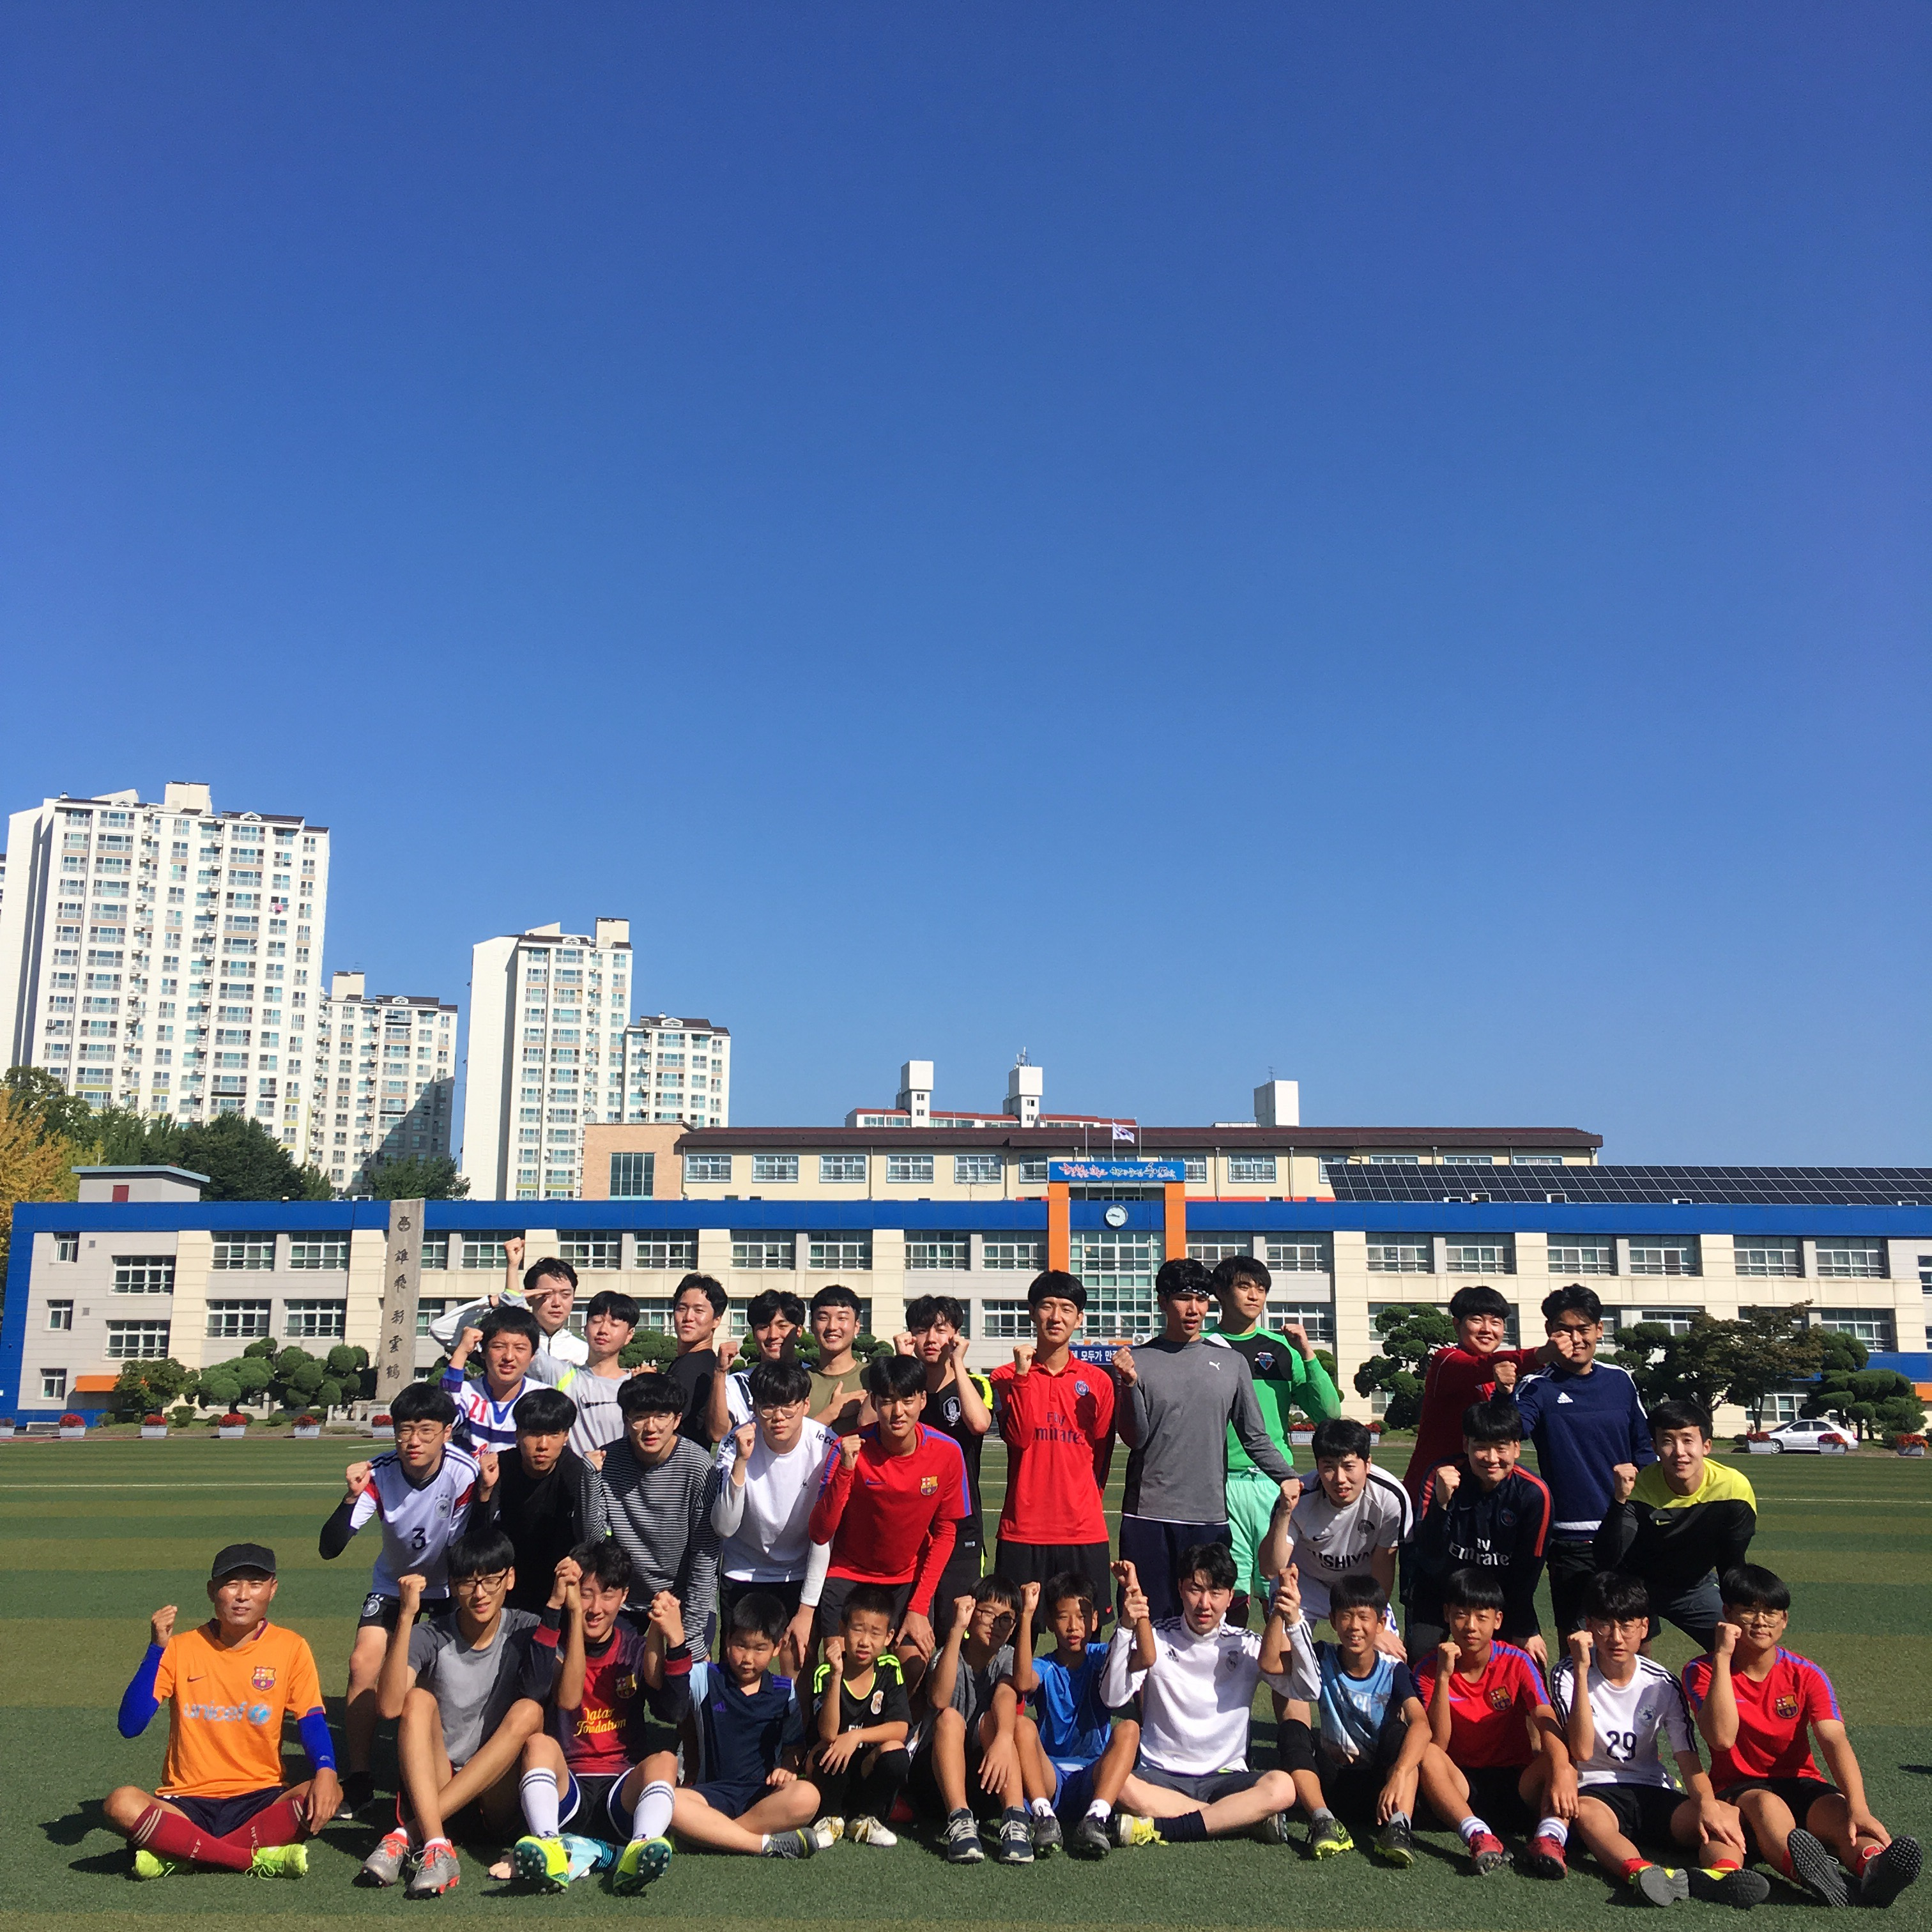
제 1회 순롱도르 시상식

Slide 2



Slide 3

식순
1.개회기도
2.개회사
3.내빈소개
4.목사님 축사
5.시상식
6.목사님 폐회사&폐회기도
7.기념사진 촬영

Slide 4
<출석표>
한승권 | 26 | 이진영 | 14
박두식 | 1 | 민이삭 | 7
김성광 | 17 | 문재성 | 12
이정현 | 14 | 김준 | 12
구자혁 | 2 | 박기용 | 3
김병용 | 4 | 김연훈 | 26
최종문 | 1 | 박진한 | 5
김홍빈 | 2 | 황상국 | 2
황상훈 | 1 | 송인섭 | 1
백승혁 | 9 | 이성재 | 3
김병연 | 1 | 김민성 | 2
김상윤 | 15 | 최성일 | 1
김경환 | 18 | 이민종 | 15

Slide 5
오승율 | 15 | 차민규 | 13
손진우 | 11 | 고태익 | 4
최병준 | 14 | 오병승 | 3
한예성 | 27 | 이대용 | 4
최은석 | 1 | 이범직 | 3
최재욱 | 2 | 이정익 | 1
전종혁 | 3 | 박정민 | 2
양원빈 | 20 | 김민우 | 24
김상우 | 16 | 고명진 | 2
유영민 | 26 | 장원준 | 24
이연우 | 1 | 나해수 | 1
송재민 | 1 | 장순관 | 22
이은동 | 2 | 백승민 | 7
박준희 | 11 | 유영찬 | 20
박재민 | 8

Slide 6
이름 | 골/어시스트 | 이름 | 골/어시스트
한예성 | 11/6 | 오승율 | 11/5
차민규 | 4/5 | 양원빈 | 2/2
김경환 | 0/0 | 이민종 | 4/2
손진우 | 0/0 | 고태익 | 1/0
이범직 | 1/0 | 최병준 | 4/0
김민우 | 8/3 | 장원준 | 2/3
유영민 | 2/3 | 장순관 | 6/1
유영찬 | 5/0 | 박재민 | 0/1

Slide 7

1.개회기도

Slide 8
2.개회사

Slide 9
3.내빈소개

Slide 10
4.목사님 축사

Slide 11
5.시상식

Slide 12

시상식

Slide 13

시상식
시상 부문_최우수 선수
시상자_목사님

Slide 14
시상식
시상 부문_최우수 선수
수상자_

Slide 15
시상식
시상자_이진영 부장님
시상 부문_플레이 메이커

Slide 16
시상식
시상 부문_플레이 메이커
수상자_

Slide 17
시상식
시상자_김성광 운영위원님
시상 부문_득점왕

Slide 18
시상식
시상 부문_득점왕
수상자_

Slide 19
시상식
시상자_김진형 안수집사님
시상 부문_도움왕

Slide 20
시상식
시상 부문_도움왕
수상자_

Slide 21
시상식
시상자_사모님(후원회)
시상 부문_성실상

Slide 22
시상식
시상 부문_성실상
수상자_

Slide 23
시상식
시상자_전도사님(후원회)
시상 부문_헌신상

Slide 24
시상식
시상 부문_헌신상
수상자_

Slide 25
시상식
시상자_목사님
시상 부문_특별상

Slide 26
시상식
시상 부문_특별상
수상자_

Slide 27
시상식
시상자_이진영 부장님
시상 부문_목사님 감사패

Slide 28
시상식
시상 부문_목사님 감사패
수상자_

Slide 29
6.목사님 폐회사
폐회기도

Slide 30
7.기념사진 촬영

